Slide 1






DOP-UP: Dop - Olive oil for a new Presence of
Umbria on the Planet
PSR Umbria 2014/2020 - misura 16 - sottomisura 16.1
Focus Area 3°
WP 4 Qualità e Trasferimento Tecnologico; Coordinatore: Prof. Maurizio Servili
Prof. Maurizio Servili, Università degli Studi di Perugia Dipartimento di Scienze Agrarie, Alimentari e Ambientali
Il team di ricerca :
Dott. Luigi Daidone
Prof.ssa Sonia Esposto
Prof. Gianluca Venenziani
Notes:
1

Slide 2

WP 4 - Qualità e Trasferimento Tecnologico
Task 4.1 - Analisi strutturale delle tecnologie dei partner
Task 4.2 - Best practices di frantoio per il miglioramento della DOP
Task 4.3 - Caratterizzazione degli oli da varietà locali
Task 4.4 - Miglioramento qualitativo del Blend DOP Umbria

Slide 3
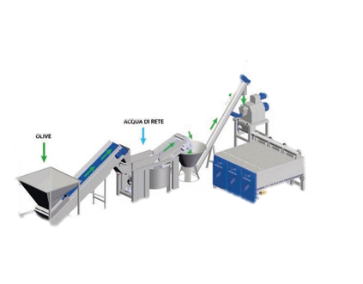

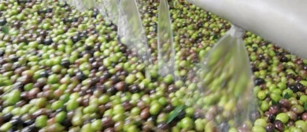
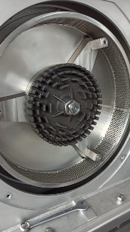
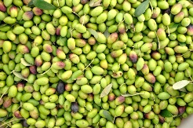
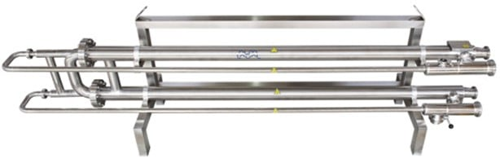
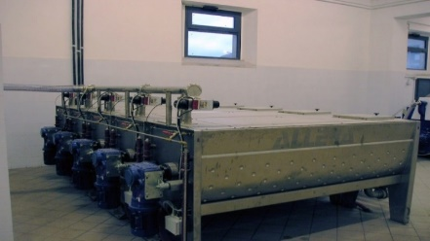
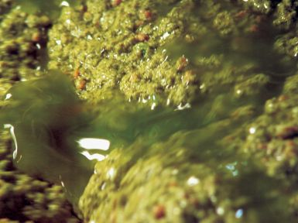
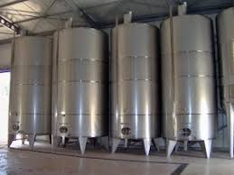
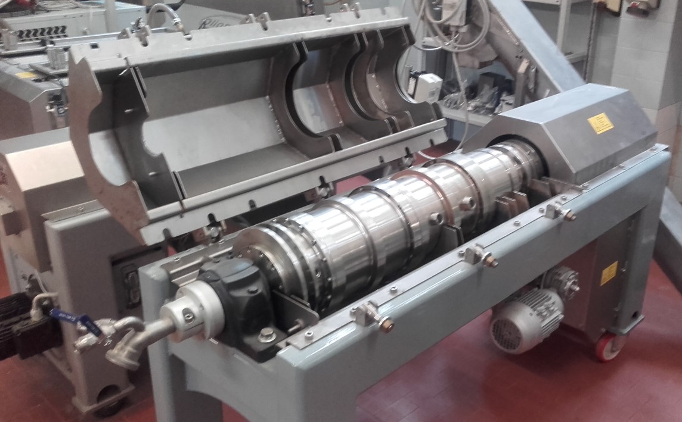
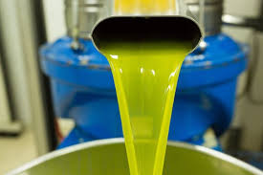
Task 4.1 - Analisi strutturale delle tecnologie dei partner
Caratteristiche degli impianti di estrazione in dotazione ai 19 frantoi partners del progetto
Pulizia delle olive
Frangitura
Condizionamento termico
Gramolatura
Stoccaggio
Estrazione solido-liquido
Separatore verticale

Slide 4
Task 4.1 - Analisi strutturale delle tecnologie dei partner
Valutazione dello stato di avanzamento tecnologico degli impianti di estrazione meccanica dell’OEVO delle 19 aziende partners del progetto
Frangitura
Condizionamento termico
Gramolatura
Estrazione solido-liquido
Separatore verticale
Stoccaggio
* I dati sono espressi in percentuale (n=19).

Slide 5
Task 4.1 - Analisi strutturale delle tecnologie dei partner
Miglioramenti consigliati
Utilizzo di un frangitore con rottura del frutto ad effetto differenziato
Installazione di uno scambiatore di calore caldo/freddo
Pulizia delle olive
Frangitura
Condizionamento termico
Gramolatura
Utilizzo di gramole confinate con controllo del tempo, temperatura e O₂
Stoccaggio
Installazione di un separatore verticale per diminuire il consumo di materiale filtrante
Estrazione solido-liquido
Separatore verticale
Utilizzo di silos in acciaio inox sotto battente di gas inerte e in ambiente condizionato
Utilizzo di decanter a due fasi e mezzo o tre fasi a bassa diluizione

Slide 6
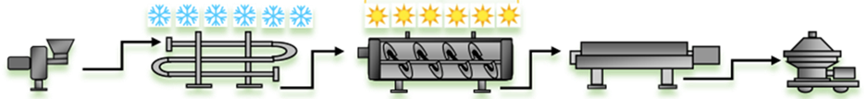
Task 4.2 - Best practices di frantoio per il miglioramento della DOP
Frangitore ad effetto differenziato e Raffreddato
Scambiatore di calore
Gramola confinata
Decanter
Separatore verticale
18 °C
22-24 °C; 20 min.
Cv. Moraiolo
18 °C
25-27 °C; 20 min.
Cvs. Frantoio e Leccino
18 °C
25 °C; 20 min.
Partite composte da miscele di cultivar e/o cultivar minori
Il tempo di gramolatura è considerato a partire dal riempimento completo della gramola.
Per limitare i processi di ossidazione, il tempo di riempimento e di svuotamento della gramola non deve eccedere i 15 minuti.

Slide 7
Task 4.3 - Caratterizzazione degli oli da varietà locali
Materiali e Metodi
L’estrazione dell’olio è stata effettuata in Lab-scale da 15 varietà di olive raccolte nella campagna olearia 2022-2023 con i seguenti parametri operativi: frangitura con frangitore a martelli, gramolatura per 30’ a 25 ° C.
La valutazione della qualità merceologica degli oli è stata effettuata determinando l’acidità, il numero dei perossidi, le costanti spettrofotometriche e la composizione acidica facendo riferimento a quanto stabilito al riguardo dal Regolamento (EU) 2019/1604.
L’estrazione e l’analisi HPLC dei composti fenolici e dell’α-tocoferolo è stata condotta secondo quanto riportato rispettivamente da Taticchi et al., 2021 ed Esposto et al., 2015.
La composizione in sostanze volatili degli oli è stata effettuata tramite analisi di spettrometria di massa accoppiata alla gascromatografia (GC/MS) attraverso il campionamento dello spazio di testa mediante Microestrazione in Fase Solida (SPME) (Taticchi et al., 2020).
Notes:
7

Slide 8
Parametri merceologici degli OEVO
Acidità (%)
Numero di perossidi (meq O2/kg olio)
≤ 0,8
≤ 20,0
7,8
0,24
∆K
≤ 0,01
K₂₃₂
K₂₇₀
≤ 2,50
≤ 0,22
0.16
1.81
-0,006
Limite legale Reg. UE 2022/2014
Valore medio
Notes:
8

Slide 9
Composizione acidica degli OEVO*
 | Moraiolo | Leccino | Frantoio | Borgiona | Maurino | FS 17 | Leccio del Corno | Gentile di Montone
Ac. miristico (C14:0) | n.d | n.d | n.d | n.d | n.d | n.d | n.d | n.d
Ac. palmitico (C16:0) | 13.86±0.2 | 14.20±0.09 | 8.17±0.32 | 14.93±0.08 | 13.43±0.02 | 14.30±0.22 | 12.31±0.00 | 11.96±0.05
Ac. palmitoleico (C16:1) | 1.52±0.0 | 0.90±0.02 | 0.84±0.18 | 1.07±0.03 | 1.38±0.02 | 1.21±0.03 | 0.50±0.01 | 0.86±0.01
Ac. margarico (C17:0) | 0.01±0.0 | 0.16±0.00 | 0.04±0.00 | 0.04±0.00 | 0.00±0.00 | 0.03±0.04 | 0.06±0.00 | 0.11±0.01
Ac. cis-10-eptadecenoico (C17:1) | 0.13±0.0 | 0.08±0.00 | 0.03±0.00 | 0.07±0.00 | 0.16±0.00 | 0.09±0.00 | 0.08±0.00 | 0.26±0.00
Ac. stearico (C18:0) | 1.88±0.0 | 2.11±0.00 | 2.27±0.01 | 1.80±0.00 | 2.34±0.00 | 1.60±0.03 | 2.28±0.01 | 2.10±0.00
Ac. oleico (C18:1n9c) | 72.68±0.0 | 74.83±0.13 | 79.52±0.15 | 69.89±0.10 | 71.00±0.01 | 71.25±0.18 | 77.00±0.04 | 77.14±0.23
Ac. linoleico (C18:2n6c) | 8.43±0.1 | 6.27±0.06 | 7.69±0.00 | 10.51±0.04 | 10.18±0.05 | 9.92±0.06 | 6.25±0.02 | 6.05±0.19
Ac. linolenico (C18:3n3) | 0.80±0.0 | 0.78±0.00 | 0.89±0.00 | 0.96±0.00 | 0.70±0.00 | 0.90±0.00 | 0.90±0.00 | 0.85±0.00
Ac. arachidico (C20:0) | 0.32±0.0 | 0.35±0.00 | 0.44±0.00 | 0.38±0.00 | 0.43±0.01 | 0.34±0.00 | 0.34±0.01 | 0.34±0.00
Ac. cis-11-eicosenoico (C20:1n9) | 0.36±0.0 | 0.30±0.00 | 0.12±0.00 | 0.35±0.00 | 0.38±0.00 | 0.36±0.00 | 0.27±0.00 | 0.33±0.00
Ac. Beenico (22:0) | n.d | n.d | n.d | n.d | n.d | n.d | n.d | n.d
Ac. lignocerico (C24:0) | n.d | n.d | n.d | n.d | n.d | n.d | n.d | n.d
SFA | 16.07±0.18 | 16.82±0.09 | 10.91±0.32 | 17.15±0.08 | 16.21±0.02 | 16.27±0.23 | 14.99±0.01 | 14.51±0.05
MUFA | 74.69±0.08 | 76.13±0.15 | 80.51±0.33 | 71.38±0.14 | 72.91±0.03 | 72.91±0.21 | 77.85±0.05 | 78.59±0.25
PUFA | 9.23±0.08 | 7.05±0.06 | 8.58±0.00 | 11.47±0.04 | 10.88±0.05 | 10.83±0.06 | 7.16±0.02 | 6.91±0.19
 | Gentile di Anghiari | Piantone Mogliano | Falerone | Pendolino | Moraiolo | Giulia | Don Carlo
Ac. miristico (C14:0) | n.d | n.d | n.d | n.d | n.d | n.d | n.d
Ac. palmitico (C16:0) | 14.6±0.1 | 13.29±0.02 | 14.76±0.01 | 10.29±0.3 | 15.35±0.48 | 11.84±0.08 | 10.86±0.07
Ac. palmitoleico (C16:1) | 1.4±0.1 | 1.22±0.06 | 1.24±0.00 | 0.76±0.03 | 0.73±0.04 | 1.53±0.03 | 1.04±0.02
Ac. margarico (C17:0) | 0.0±0.0 | 0.15±0.00 | 0.03±0.00 | 0.06±0.001 | 0.05±0.00 | 0.20±0.01 | 0.01±0.00
Ac. cis-10-eptadecenoico (C17:1) | 0.1±0.0 | 0.27±0.02 | 0.08±0.01 | 0.08±0.002 | 0.08±0.00 | 0.15±0.01 | 0.07±0.00
Ac. stearico (C18:0) | 3.1±0.0 | 2.81±0.01 | 2.26±0.02 | 2.26±0.02 | 2.24±0.02 | 2.36±0.02 | 1.98±0.02
Ac. oleico (C18:1n9c) | 71.5±0.0 | 75.03±0.26 | 70.16±0.01 | 76.85±0.30 | 72.58±0.38 | 73.57±1.10 | 77.99±0.03
Ac. linoleico (C18:2n6c) | 7.7±0.2 | 5.66±0.01 | 10.16±0.04 | 8.22±0.14 | 7.53±0.11 | 9.02±0.10 | 6.42±0.08
Ac. linolenico (C18:3n3) | 0.8±0.0 | 0.83±0.00 | 0.61±0.01 | 0.85±0.03 | 0.77±0.03 | 0.74±0.01 | 0.76±0.01
Ac. arachidico (C20:0) | 0.5±0.0 | 0.42±0.00 | 0.32±0.00 | 0.36±0.003 | 0.35±0.00 | 0.38±0.00 | 0.47±0.00
Ac. cis-11-eicosenoico (C20:1n9) | 0.3±0.0 | 0.28±0.01 | 0.39±0.00 | 0.27±0.002 | 0.31±0.01 | 0.21±0.00 | 0.38±0.01
Ac. Beenico (22:0) | n.d | n.d | n.d | n.d | n.d | n.d | n.d
Ac. lignocerico (C24:0) | n.d | 0.04±0.00 | n.d | n.d | n.d | n.d | n.d
SFA | 18.24±0.13 | 16.67±0.02 | 17.36±0.02 | 12.97±0.34 | 18.00±0.48 | 14.78±0.08 | 13.33±0.07
MUFA | 73.25±0.06 | 76.80±0.34 | 71.87±0.02 | 77.96±0.34 | 73.71±0.42 | 75.45±1.14 | 79.50±0.05
PUFA | 8.51±0.24 | 6.49±0.01 | 10.77±0.04 | 9.07±0.14 | 8.30±0.11 | 9.76±0.10 | 7.18±0.08
* I risultati sono la media di due determinazione± la deviazione standard.
Notes:
9

Slide 10
Acido oleico*
74,1
Valore medio
Acido linolenico*
0,81
Acidi grassi (%)
* I risultati sono la media di due determinazione± la deviazione standard.
Notes:
10

Slide 11
Composizione fenolica e contenuto in α-tocoferolo (mg/kg) degli OEVO*
Fenoli totali
Σ dei derivati dell’oleuropeina
812
670
α-tocoferolo
286
Σ dei derivati del ligustroside
Σ dei lignani
100
40
Valore medio
* I risultati sono la media di due determinazione± la deviazione standard.
Notes:
11

Slide 12
Σ delle aldeidi a C₅ e a C₆
Σ degli alcoli a C₅ e a C₆
25134
3646
Σ degli esteri a C₆
Σ degli esteri a C₆
Composizione volatile (µg/kg) degli OEVO*
86
Valore medio
* I risultati sono la media di due determinazione± la deviazione standard.
Notes:
12

Slide 13
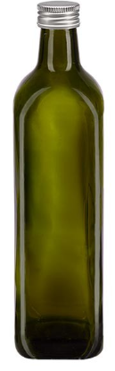
Task 4.4 - Miglioramento qualitativo del Blend DOP Umbria
Materiali e Metodi
Gli OEVO valutati nella Task 4.3 sono utilizzati per la preparazione delle miscele:
Blend Dop Umbria B (60% Moraiolo-20% Leccino-20% Frantoio);
M1 (60% Moraiolo-30% Borgiona-5% Leccino-5% Frantoio);
M2 (60% Moraiolo-30% Maurino-5% Leccino-5% Frantoio);
M3 (60% Moraiolo-30% FS17-5% Leccino-5% Frantoio);
M4 (60% Moraiolo-30% Leccio del Corno-5% Leccino-5% Frantoio);
M5 (60% Moraiolo-30% Gentile di Montone-5% Leccino-5% Frantoio);
M6 (60% Moraiolo-30% Gentile di Anghiari-5% Leccino-5% Frantoio).
La valutazione della qualità merceologica degli oli (Reg. (EU) 2019/1604).
L’estrazione e l’analisi HPLC dei composti fenolici (Taticchi et al., 2021) e dell’α-tocoferolo (Esposto et al., 2015).
La valutazione dei composti volatili degli oli (Taticchi et al., 2020).
Notes:
13

Slide 14
Parametri merceologici delle miscele di OEVO
Acidità (%)
Numero di perossidi (meq O2/kg olio)
≤ 0,8
≤ 20,0
0,22
∆K
≤ 0,01
8,7
K₂₃₂
K₂₇₀
≤ 2,50
1,68
≤ 0,22
-0,002
0,10
Limite legale Reg. UE 2022/2014
Blend Dop Umbria
Legenda: Blend Dop Umbria B (60% Moraiolo-20% Leccino-20% Frantoio); M1 (60% Moraiolo-30% Borgiona-5% Leccino-5% Frantoio); M2 (60% Moraiolo-30% Maurino-5% Leccino-5% Frantoio); M3 (60% Moraiolo-30% FS17-5% Leccino-5% Frantoio); M4 (60% Moraiolo-30% Leccio del Corno-5% Leccino-5% Frantoio); M5 (60% Moraiolo-30% Gentile di Montone-5% Leccino-5% Frantoio); M6 (60% Moraiolo-30% Gentile di Anghiari-5% Leccino-5% Frantoio).
Notes:
14

Slide 15
Composizione acidica delle miscele di OEVO*
 | B | M1 | M2 | M3 | M4 | M5 | M6
Ac. miristico (C14:0) | n.d | n.d | n.d | n.d | n.d | n.d | n.d
Ac. palmitico (C16:0) | 13.06±0.1 | 13.7±0.1 | 13.7±0 | 13.5±0.1 | 13.7±0 | 13±0 | 13.7±0
Ac. palmitoleico (C16:1) | 1.08±0 | 1.1±0 | 1.4±0 | 1.2±0 | 1.8±0 | 1.5±0 | 1.4±0
Ac. margarico (C17:0) | 0.03±0 | 0±0 | 0.1±0 | 0±0 | 0.1±0 | 0.1±0 | 0±0
Ac. cis-10-eptadecenoico (C17:1) | 0.09±0 | 0±0 | 0.1±0 | 0.2±0 | 0.1±0 | 0.1±0 | 0.1±0
Ac. stearico (C18:0) | 1.97±0 | 2.3±0 | 2±0 | 1.9±0 | 1.2±0 | 1.9±0 | 2.4±0
Ac. oleico (C18:1n9c) | 74.2±0.4 | 72.3±0.1 | 72.6±0 | 72.8±0.1 | 74.1±0 | 74.3±0.1 | 72.8±0
Ac. linoleico (C18:2n6c) | 8.1±0.3 | 9±0.1 | 8.9±0 | 8.9±0 | 7.7±0 | 7.7±0.1 | 8.2±0
Ac. linolenico (C18:3n3) | 0.79±0 | 0.9±0 | 0.7±0 | 0.9±0 | 0.8±0 | 0.8±0 | 0.8±0
Ac. arachidico (C20:0) | 0.38±0 | 0.4±0 | 0.4±0 | 0.4±0 | 0.2±0 | 0.3±0 | 0.4±0
Ac. cis-11-eicosenoico (C20:1n9) | 0.29±0 | 0.3±0 | 0.3±0 | 0.3±0 | 0.3±0 | 0.3±0 | 0.3±0
Ac. Beenico(22:0) | n.d | n.d | n.d | n.d | n.d | n.d | n.d
Ac. lignocerico (C24:0) | n.d | n.d | n.d | n.d | n.d | n.d | n.d
SFA | 15.45±0.08 | 16.45±0.11 | 16.09±0.03 | 15.79±0.15 | 15.25±0.02 | 15.28±0.03 | 16.48±0.04
MUFA | 75.65±0.44 | 73.69±0.08 | 74.33±0.07 | 74.44±0.15 | 76.2±0.07 | 76.18±0.18 | 74.56±0.06
PUFA | 8.9±0.32 | 9.86±0.06 | 9.58±0.02 | 9.77±0.03 | 8.55±0.03 | 8.54±0.14 | 8.96±0.03
* I risultati sono la media di due determinazione± la deviazione standard.
Legenda: Blend Dop Umbria B (60% Moraiolo-20% Leccino-20% Frantoio); M1 (60% Moraiolo-30% Borgiona-5% Leccino-5% Frantoio); M2 (60% Moraiolo-30% Maurino-5% Leccino-5% Frantoio); M3 (60% Moraiolo-30% FS17-5% Leccino-5% Frantoio); M4 (60% Moraiolo-30% Leccio del Corno-5% Leccino-5% Frantoio); M5 (60% Moraiolo-30% Gentile di Montone-5% Leccino-5% Frantoio); M6 (60% Moraiolo-30% Gentile di Anghiari-5% Leccino-5% Frantoio)
Notes:
15

Slide 16
Acido oleico*
74,2
Blend Dop Umbria
Acido linolenico*
0,79
Acidi grassi (%)
* I risultati sono la media di due determinazione± la deviazione standard.
Legenda: Blend Dop Umbria (60% Moraiolo-20% Leccino-20% Frantoio); M1 (60% Moraiolo-30% Borgiona-5% Leccino-5% Frantoio); M2 (60% Moraiolo-30% Maurino-5% Leccino-5% Frantoio); M3 (60% Moraiolo-30% FS17-5% Leccino-5% Frantoio); M4 (60% Moraiolo-30% Leccio del Corno-5% Leccino-5% Frantoio); M5 (60% Moraiolo-30% Gentile di Montone-5% Leccino-5% Frantoio); M6 (60% Moraiolo-30% Gentile di Anghiari-5% Leccino-5% Frantoio).
Notes:
16

Slide 17
Composizione fenolica e contenuto in α-tocoferolo (mg/kg) delle miscele di OEVO*
Fenoli totali
Σ dei derivati dell’oleuropeina
530
427
α-tocoferolo
256
Σ dei derivati del ligustroside
Σ dei lignani
27
74
Blend Dop Umbria
* I risultati sono la media di due determinazione ± DS.
Legenda: Blend Dop Umbria B (60% Moraiolo-20% Leccino-20% Frantoio); M1 (60% Moraiolo-30% Borgiona-5% Leccino-5% Frantoio); M2 (60% Moraiolo-30% Maurino-5% Leccino-5% Frantoio); M3 (60% Moraiolo-30% FS17-5% Leccino-5% Frantoio); M4 (60% Moraiolo-30% Leccio del Corno-5% Leccino-5% Frantoio); M5 (60% Moraiolo-30% Gentile di Montone-5% Leccino-5% Frantoio); M6 (60% Moraiolo-30% Gentile di Anghiari-5% Leccino-5% Frantoio).
Notes:
17

Slide 18
Σ delle aldeidi a C₅ e a C₆
Σ degli alcoli a C₅ e a C₆
2752
25975
Σ degli esteri a C₆
199
Blend Dop Umbria
Composizione volatile (µg/kg) delle miscele di OEVO*
* I risultati sono la media di due determinazione ± DS.
Legenda: Blend Dop Umbria B (60% Moraiolo-20% Leccino-20% Frantoio); M1 (60% Moraiolo-30% Borgiona-5% Leccino-5% Frantoio); M2 (60% Moraiolo-30% Maurino-5% Leccino-5% Frantoio); M3 (60% Moraiolo-30% FS17-5% Leccino-5% Frantoio); M4 (60% Moraiolo-30% Leccio del Corno-5% Leccino-5% Frantoio); M5 (60% Moraiolo-30% Gentile di Montone-5% Leccino-5% Frantoio); M6 (60% Moraiolo-30% Gentile di Anghiari-5% Leccino-5% Frantoio).
Notes:
18

Slide 19
GRAZIE PER L'ATTENZIONE
Notes:
19

